Slide 1
MHW3
Antonio Luca Cardaci
O46002184
23/04/2021

Slide 2
Descrizione del progetto
Nel mio progetto, ho utilizzato due api che permettono all’utente di poter controllare il meteo della località dove è situato l’hotel, mentre la seconda api permette di verificare la situazione Covid nella nazione dove è situato l’hotel.

Slide 3

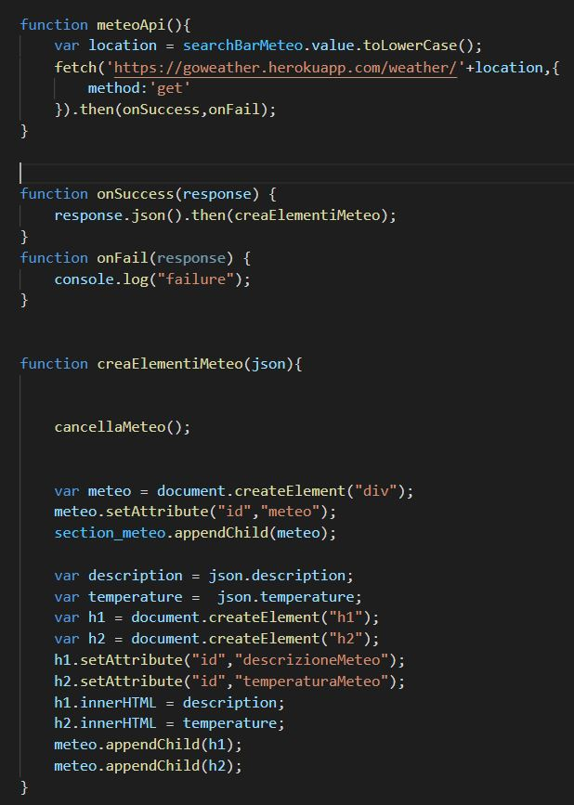
API METEO

Slide 4
API METEO
Per l’api del meteo, ho scelto un api fornita da ‘’meteo-api’’, un api senza autenticazione.
Ho fatto una richiesta, dove chiedevo le statistiche della location che l’utente scrive nella barra di ricerca, con il metodo get. Se la richiesta dovesse andare a buon fine, l’api mi fornirà i dati che ho richiesto nella funzione creaElementiMeteo (in questo caso la descrizione del tempo e la temperatura). I dati verranno salvati in due variabili, poi ho creato due elementi (h1 e h2) dove far scrivere i valori per poi appenderli in un div con la funzione appendChild.
La funzione cancellaMeteo() serve solamente a far scomparire i dati una volta che l’utente cancella la località che ha scritto nella barra di ricerca.

Slide 5
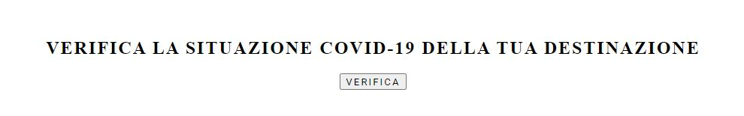
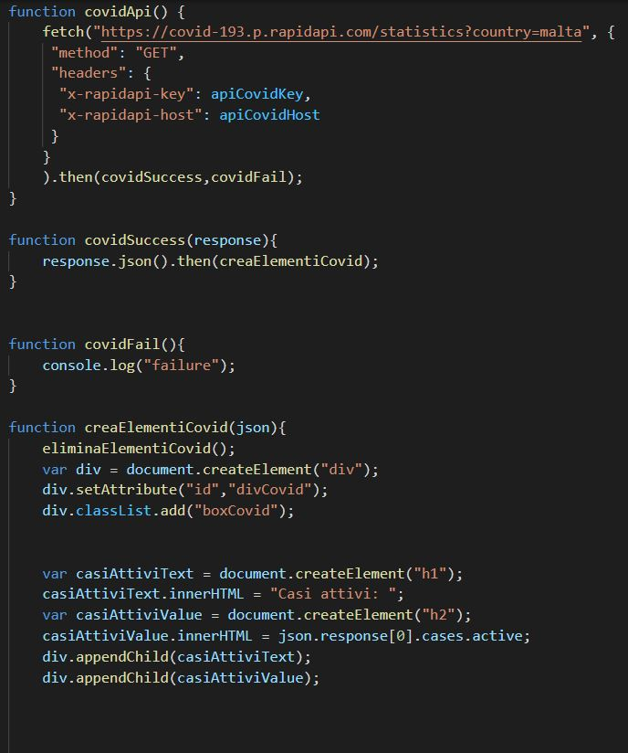
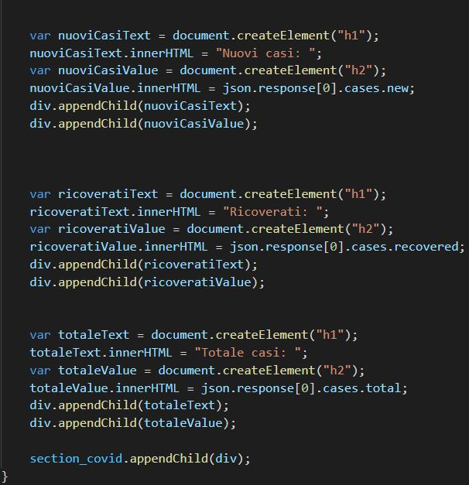
API COVID

Slide 6
API COVID
Per l’api covid, ho scelto un api fornita da ’’rapidApi’’ con autenticazione Apikey.
Una volta ottenuta la key dall’host, ho fatto una richiesta con la funzione fetch tramite l’url del sito con la location impostata su «malta», il metodo della richiesta utilizzata è un get e dentro l’headers troviamo la key e l’host di questa api.
Se la richiesta avrà successo, l’api mi fornirà i dati che ho richiesto tramite json. Da questa api ho richiesto 4 dati che si andranno ad aggiornare ogni volta che i dati cambieranno, cosi l’utente sarà sempre aggiornato sulla situazione covid.
I dati verranno appesi in un div creato dinamicamente all’interno di una section. Per ogni dato ho creato due elementi( h1 per il nome del campo e h2 per il valore) e poi verranno appesi nel div con la funzione appendChild.

